Slide 1
Программа технического перевооружения
Удмуртские тепловые сети
2021 год
г. Ижевск

Slide 2
Содержание
Общий свод
Тепловые пункты
Котельные
Октябрьский район (КВС)
Индустриальный район (КВС)
Устиновский район (КВС)
Первомайский район (КВС)
Ленинский район (КВС)
Магистральные сети (МТС)

Slide 3
Общий свод
Город |  |  | Объем запланированных работ | Октябрьский район | Индустриальный район | Устиновский район | Первомайский район | Ленинский район
Ижевск | Квартальные сети | Количество | 28 | 6 | 8 | 7 | 5 | 2
 |  | Протяженность сетей , км | 43,055 | 15,100 | 8,444 | 5,673 | 11,658 | 2,180
 |  | из них отопление, км | 27,973 | 8,806 | 5,729 | 3,623 | 8,387 | 1,428
 |  | из них ГВС, км | 15,082 | 6,294 | 2,715 | 2,050 | 3,271 | 0,752
 | Магистральные сети | Протяженность сетей , км | 2,527 | 2,527
 | Тепловые пункты | Количество | 10 | 3 | 4 | 2 | 1 | 0
 | Котельные | Количество | 14 | 0 | 3 | 0 | 4 | 7

Slide 4
ТПиР тепловых пунктов
Район | ЦТП | Адрес | Мероприятия по ТПиР
Октябрьский район | ИТП ул. Пушкинская, 247 | ул. Пушкинская, 247 | Замена водоподогревателей ГВС на пластинчатые, запорной арматуры, трубная обвязка; установка циркуляционных насосов ГВС с шкафом управления; установка регулятора температуры ГВС с шкафом управления; установка ВРУ.
 | БГВС ул. Пушкинская, 262 | ул. Пушкинская, 262
 | ЦТП ул. 10 лет Октября, 7а | ул. 10 лет Октября, 7а | Замена водоподогревателей ГВС на пластинчатые, запорной арматуры, трубная обвязка; замена насосов ГВС с шкафом управления; замена насосов ХВС с шкафом управления; установка регулятора температуры ГВС с шкафом управления. Замена водоподогревателей отопления на пластинчатые, запорной арматуры, трубная обвязка; замена сетевых насосов отопления с шкафом управления; установка корректирующих и откачивающих насосов с шкафом управления; замена подпиточных насосов с шкафом управления; установка ВРУ.
Индустриальный район | ЦТП ул. Холмогорова, 90а | ул. Холмогорова, 90а
 | ЦТП ул. Серова, 65/1 | ул. Серова, 65/1
 | ЦТП ул. Буммашевская, 13 | ул. Буммашевская, 13
 | БГВС ул. Дзержинского, 32 | ул. Дзержинского, 32 | Замена водоподогревателей ГВС на пластинчатые, запорной арматуры, трубная обвязка; установка циркуляционных насосов ГВС с шкафом управления; установка регулятора температуры ГВС с шкафом управления; установка ВРУ.
Устиновский район | ЦТП ул. Союзная, 147а | ул. Союзная, 147а | Замена водоподогревателей ГВС на пластинчатые, запорной арматуры, трубная обвязка; замена насосов ГВС с шкафом управления; замена насосов ХВС с шкафом управления, установка регулятора температуры ГВС с шкафом управления. Замена водоподогревателей отопления на пластинчатые, запорной арматуры, трубная обвязка; замена сетевых насосов отопления с шкафом управления; замена подпиточных насосов с шкафом управления; установка ВРУ.
 | ЦТП ул. 40 лет Победы, 78а | ул. 40 лет Победы, 78а
Первомайский район | ЦТП ул. Ленина, 116а | ул. Ленина, 116а

Slide 5
ТПиР котельных
Район | Котельная | Адрес | Мероприятия по ТПиР
Индустриальный | Котельная ул. Халтурина, 17К | ул. Халтурина, 17К | Заключение договора с газоснабжающей организацией и получение ТУ на подключение к сетям газораспределения
 | Котельная проезд Михайлова, 26б | проезд Михайлова, 26б
 | Котельная ГПО | ул. Сельская, 1б | Строительно-монтажные работы
Первомайский | Котельная "Костина мельница" | ул. Аграрная, 28
 | Котельная совхоз Медведево | мкр. совхоз Медведево, 1
 | Котельная п. Октябрьский | п. Октябрьский | Заключение договора с газоснабжающей организацией и получение ТУ на подключение к сетям газораспределения
 | Котельная санаторий Медведево | 7 км Сарапульского тракта ,13
Ленинский | Котельная школы №6 | ул. Калининградская, 23
 | Котельная школы №36 | ул. Камская, 6а
 | Котельная школы №65 | ул. Щедрина, 1
 | Котельная школы №12 | ул. Азина, 325 | Строительно-монтажные работы
 | Котельная школы №10 | ул. Степная, 81
 | Котельная ул. Короткая, 93 | ул. Короткая, 93
 | Котельная ул. Дружбы, 2в | ул. Дружбы, 2в | Установка узлов учета

Slide 6
Октябрьский район (КВС)
 | Концессионное соглашение | Иное имущество | Итого
Протяженность сетей , км | 10,242 | 4,858 | 15,100
из них отопление, км | 6,174 | 2,632 | 8,806
из них ГВС, км | 4,068 | 2,226 | 6,294

Slide 7
Сети теплоснабжения от ЦТП ул.10 лет Октября, 21а (тариф, концессия)
Протяженность сетей, км | 6,014
отопление, км | 3,334
ГВС, км | 2,680

Slide 8
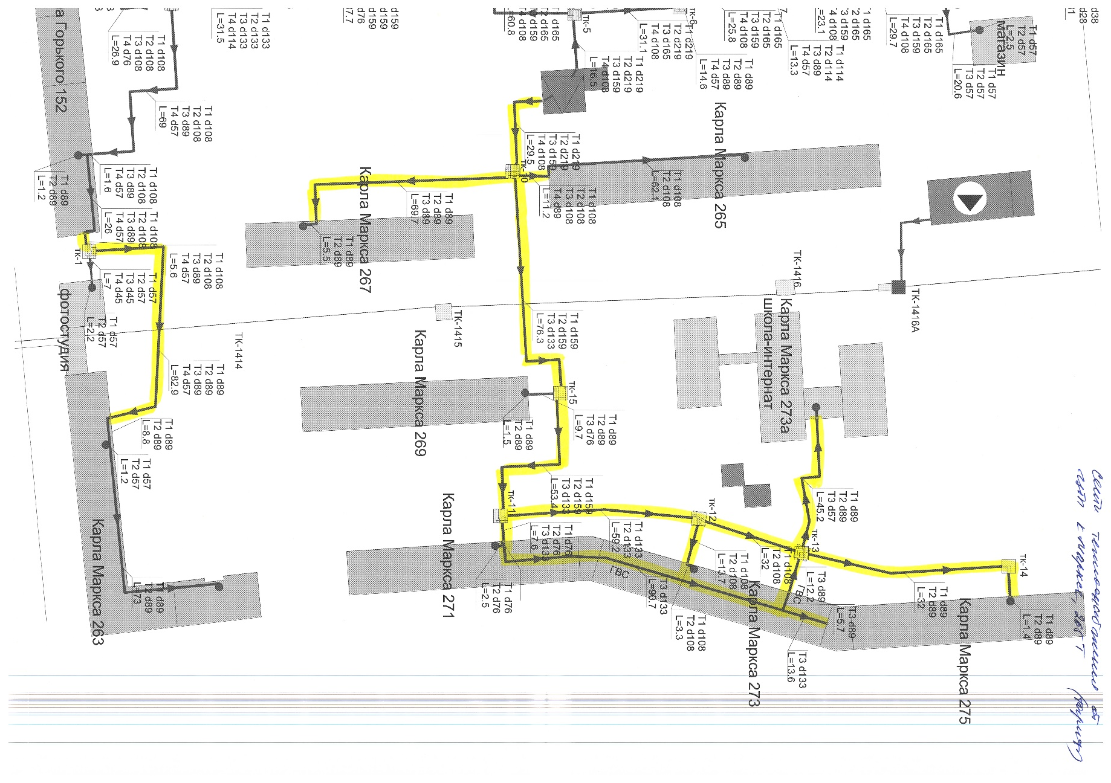
Сети теплоснабжения от ЦТП ул. Карла Маркса, 265Т(тариф)
Протяженность сетей, км | 1,978
отопление, км | 1,043
ГВС, км | 0,935

Slide 9
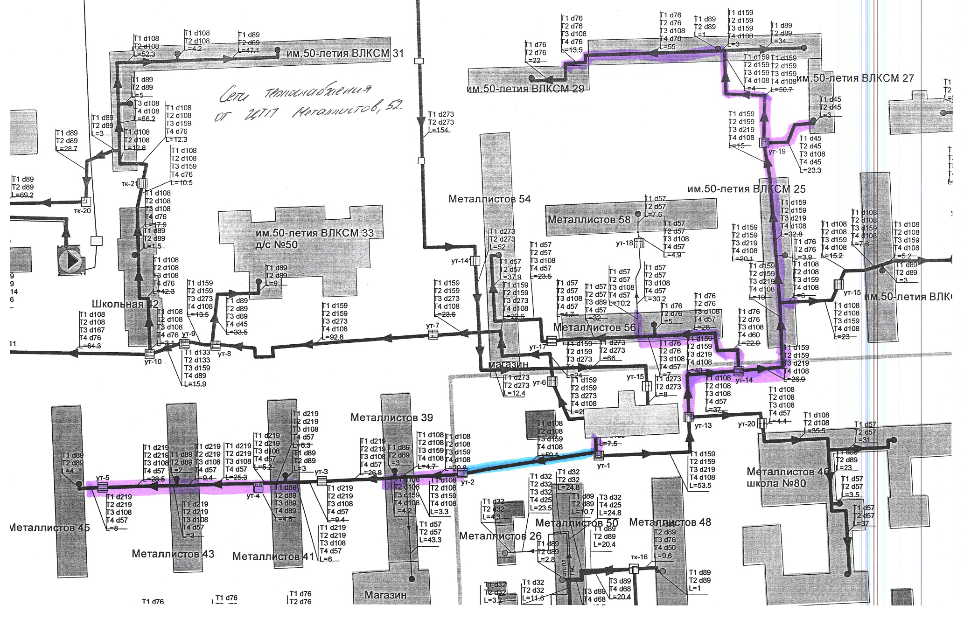
Сети теплоснабжения от ЦТП Металлистов, 52 (тариф, концессия)
Протяженность сетей, км | 2,356
отопление, км | 1,178
ГВС, км | 1,178

Slide 10
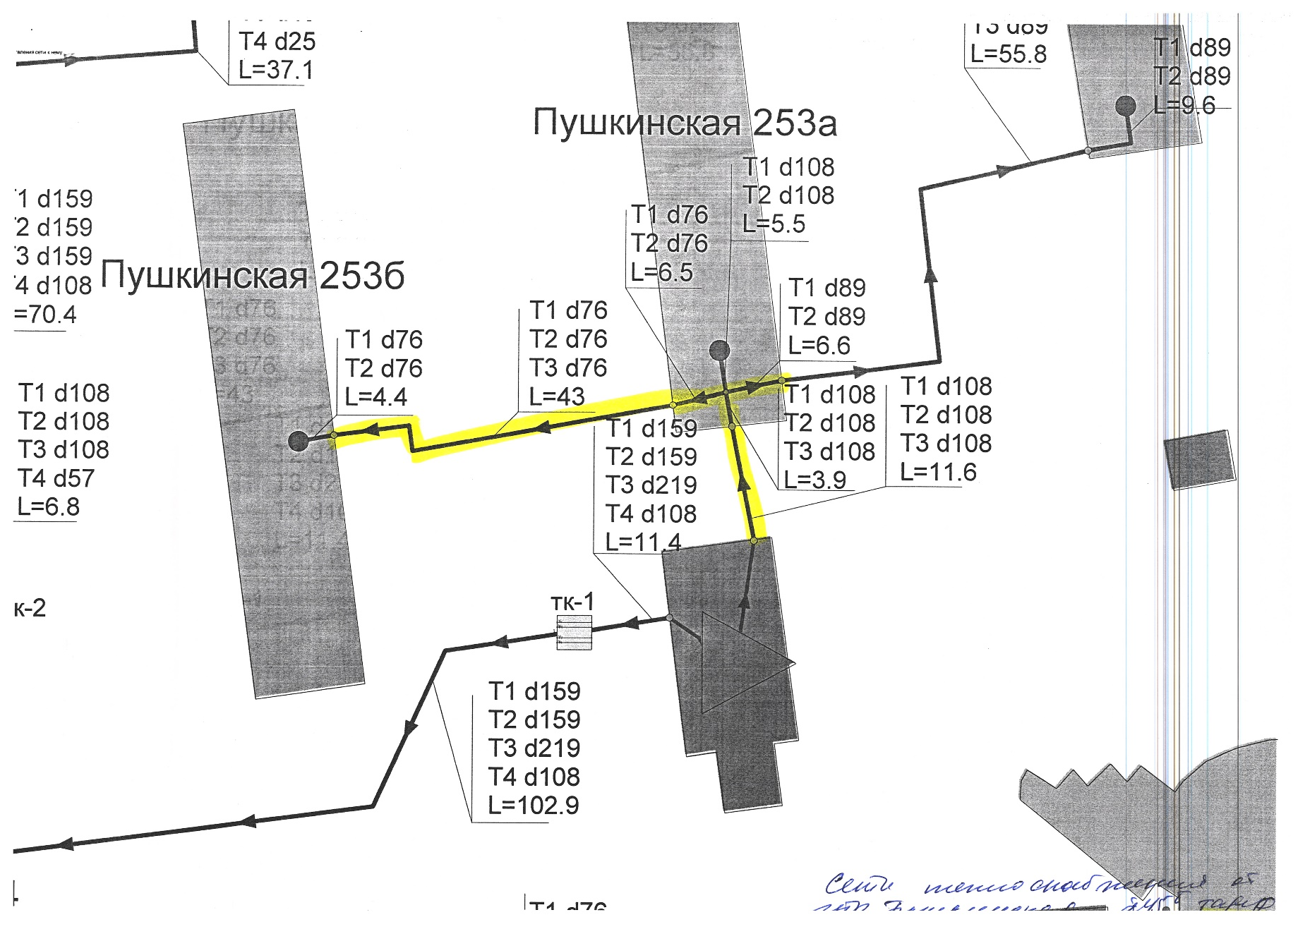
Сети теплоснабжения от ЦТП ул. Пушкинская, 245б (тариф)
Протяженность сетей, км | 0,296
отопление, км | 0,148
ГВС, км | 0,148

Slide 11
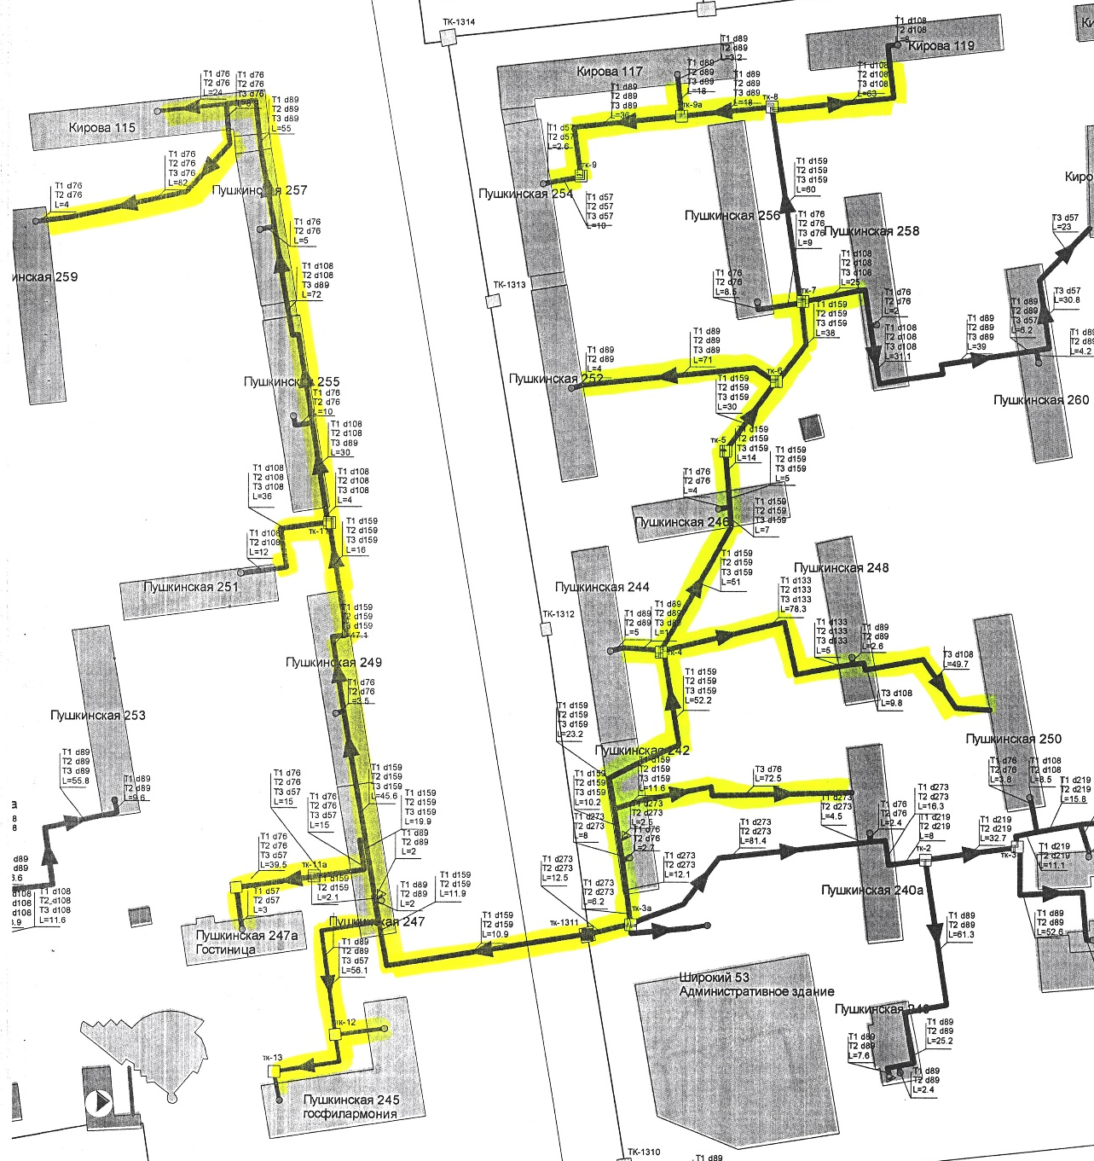
Сети теплоснабжения от ТК-1311 (тариф, концессия)
Протяженность сетей, км | 4,126
отопление, км | 2,773
ГВС, км | 1,353

Slide 12
Индустриальный район (КВС)
 | Концессионное соглашение | Иное имущество | Итого
Протяженность сетей , км | 8,444 | 0 | 8,444
из них отопление, км | 5,729 | 0 | 5,729
из них ГВС, км | 2,715 | 0 | 2,715

Slide 13
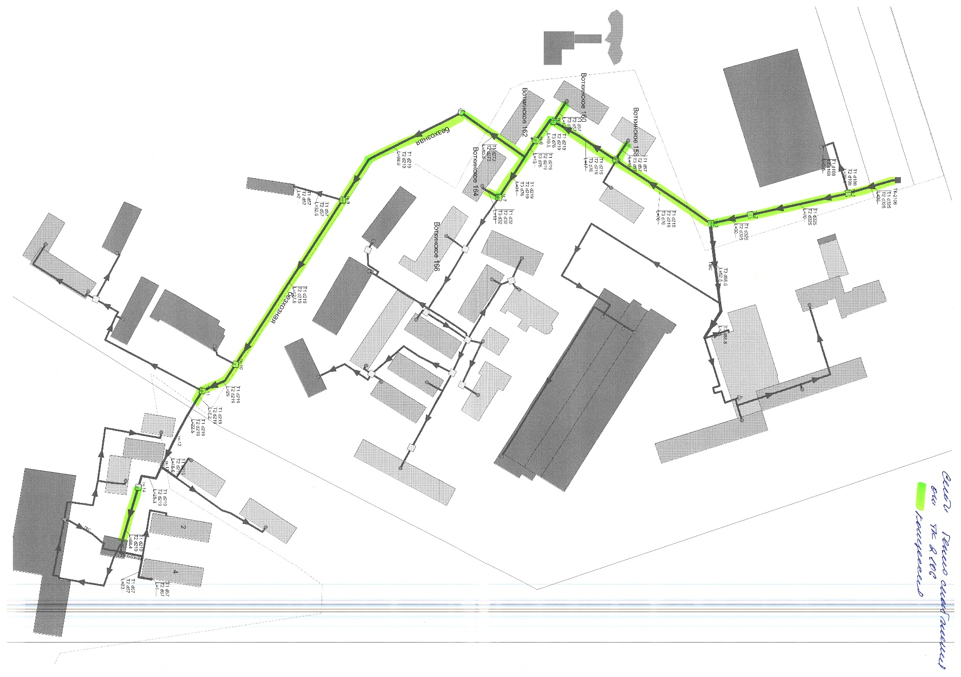
Сети теплоснабжения от ТК-2106 (концессия)
(*2 этапа)
Протяженность сетей, км | 1,349
отопление, км | 1,308
ГВС, км | 0,041

Slide 14
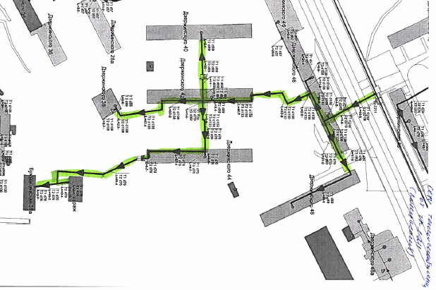
Сети теплоснабжения от ТК-2211 (концессия)
Протяженность сетей, км | 1,509
отопление, км | 1,217
ГВС, км | 0,292

Slide 15
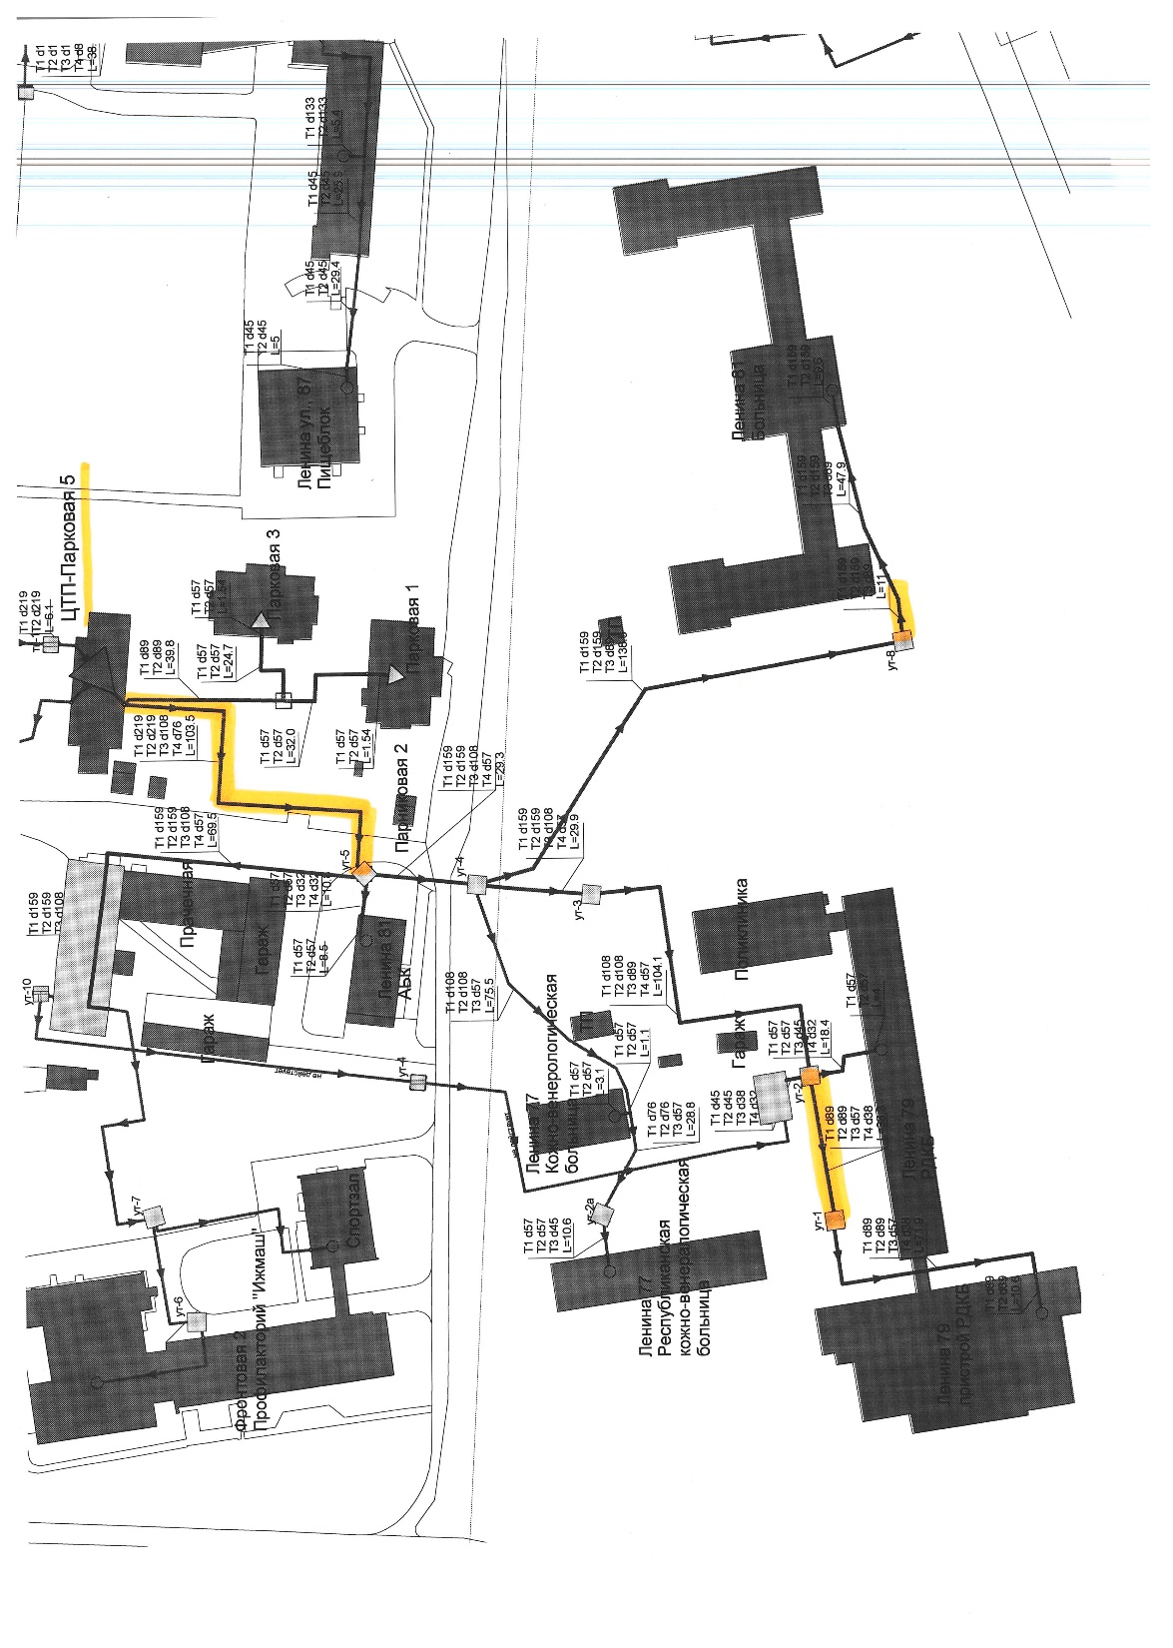
Сети теплоснабжения от ЦТП ул. Парковая,5 (концессия)
Протяженность сетей, км | 0,600
отопление, км | 0,305
ГВС, км | 0,295

Slide 16
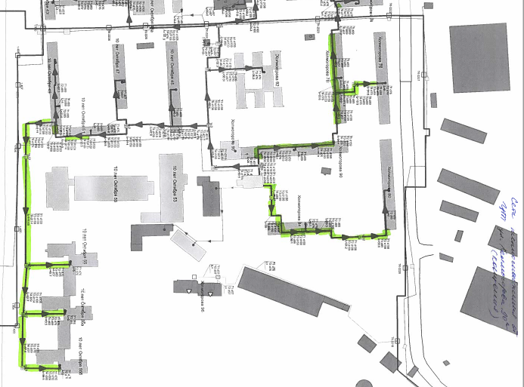
Сети теплоснабжения от ЦТП ул. Холмогорова, 90а (концессия)
Протяженность сетей, км | 3,512
отопление, км | 1,817
ГВС, км | 1,695

Slide 17
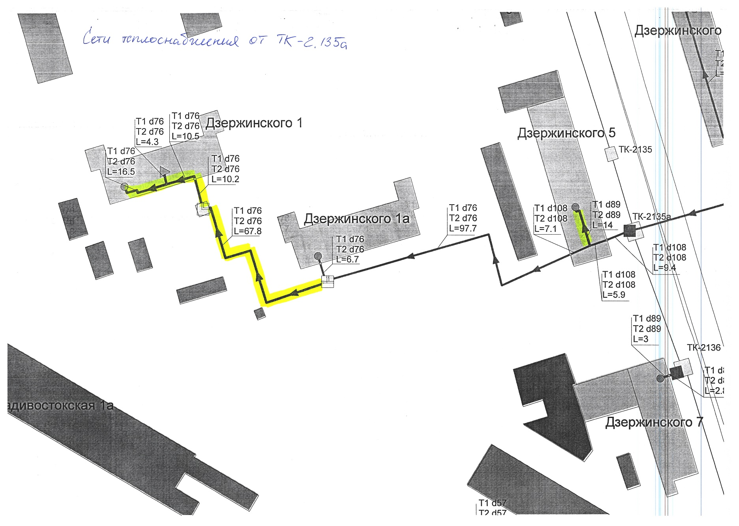
Сети теплоснабжения от ТК-2135а (концессия)
Протяженность сетей, км | 0,247
отопление, км | 0,247
ГВС, км | 0

Slide 18
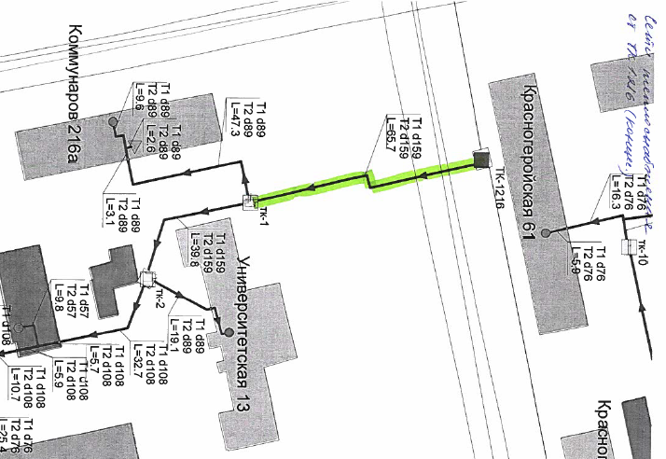
Сети теплоснабжения от ТК-1216 (концессия)
Протяженность сетей, км | 0,131
отопление, км | 0,131
ГВС, км | 0

Slide 19
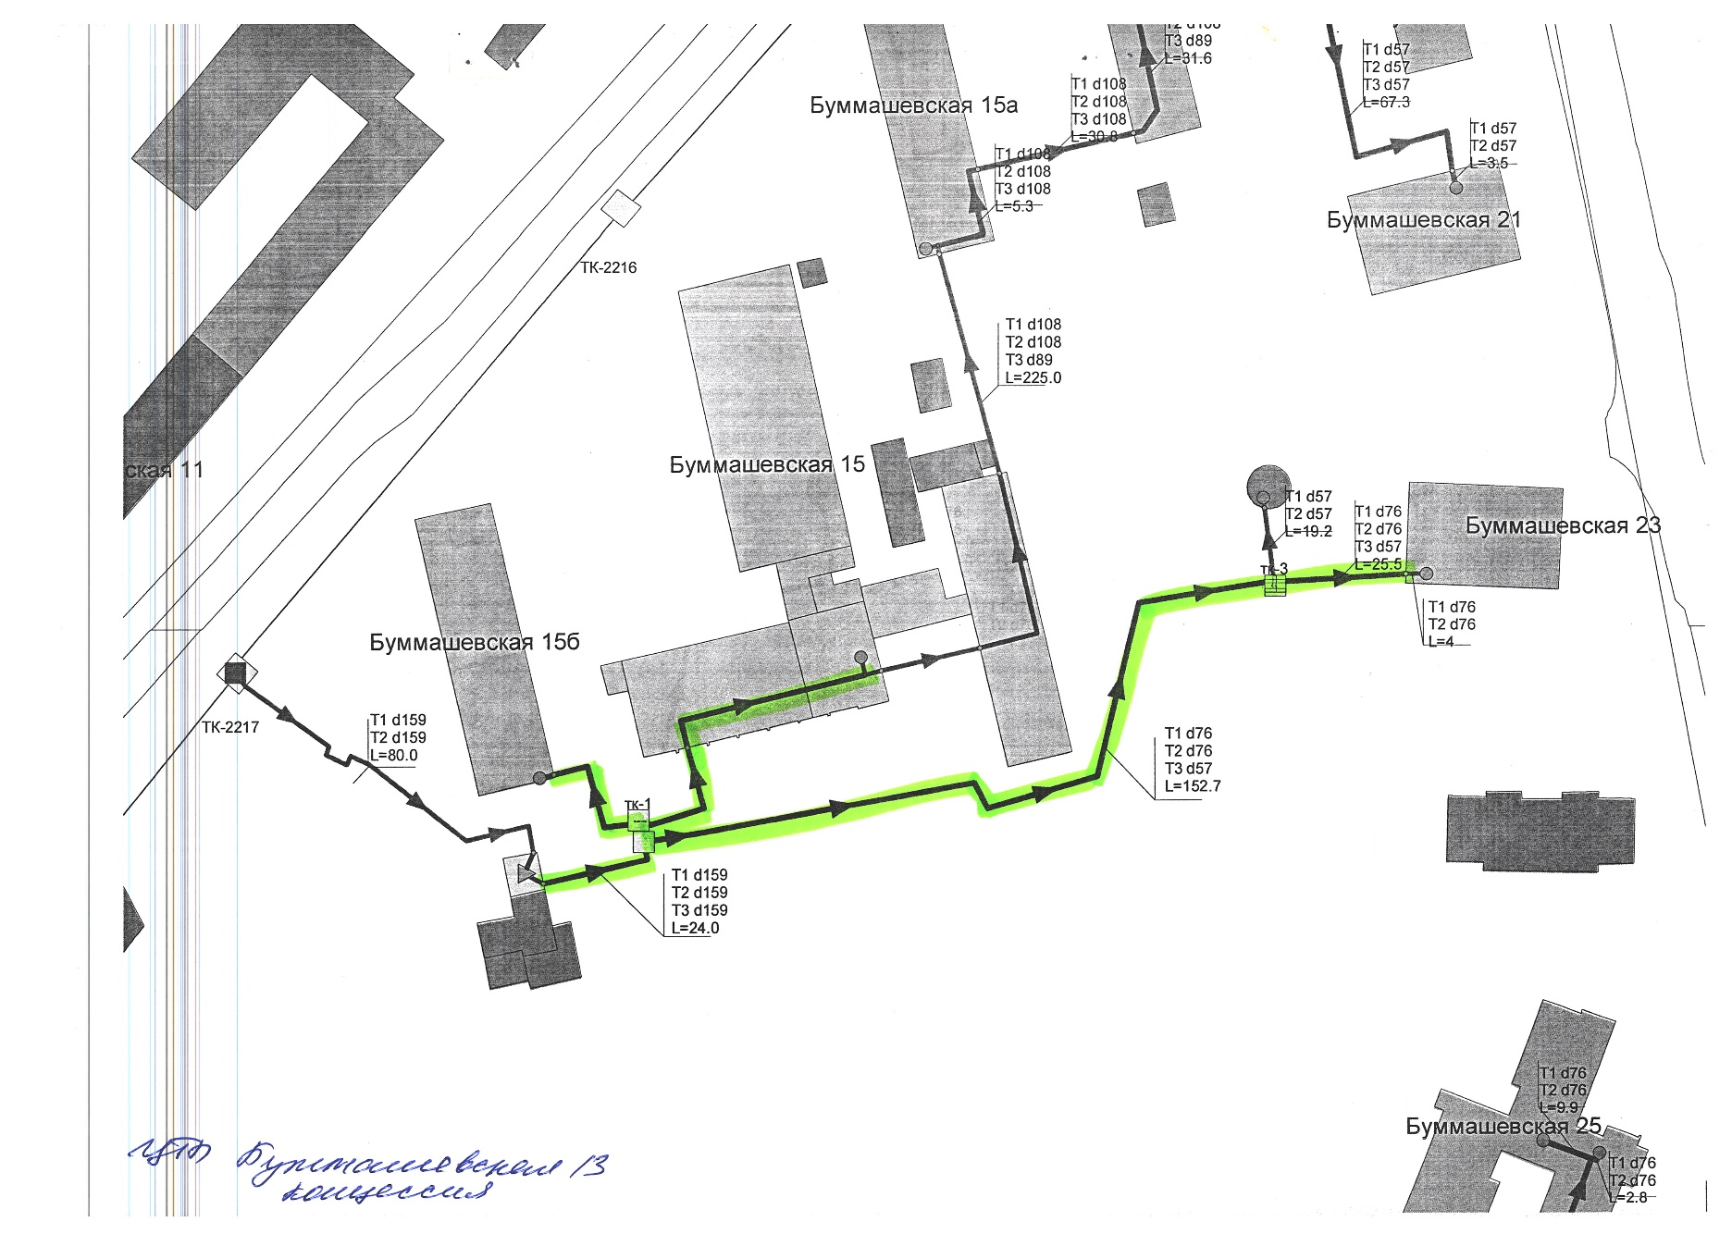
Сети теплоснабжения от ЦТП ул. Буммашевская, 13 (концессия)
Протяженность сетей, км | 0,897
отопление, км | 0,598
ГВС, км | 0,299

Slide 20
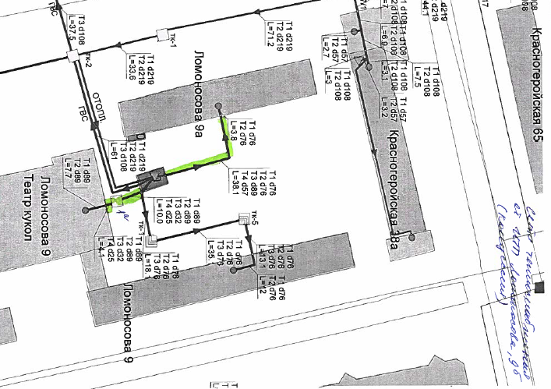
Сети теплоснабжения от ИТП ул. Ломоносова, 9б (концессия)
Протяженность сетей, км | 0,199
отопление, км | 0,106
ГВС, км | 0,093

Slide 21
Устиновский район (КВС)
 | Концессионное соглашение | Иное имущество | Итого
Протяженность сетей , км | 5,644 | 0,029 | 5,673
из них отопление, км | 3,594 | 0,029 | 3,623
из них ГВС, км | 2,050 | 0 | 2,050

Slide 22
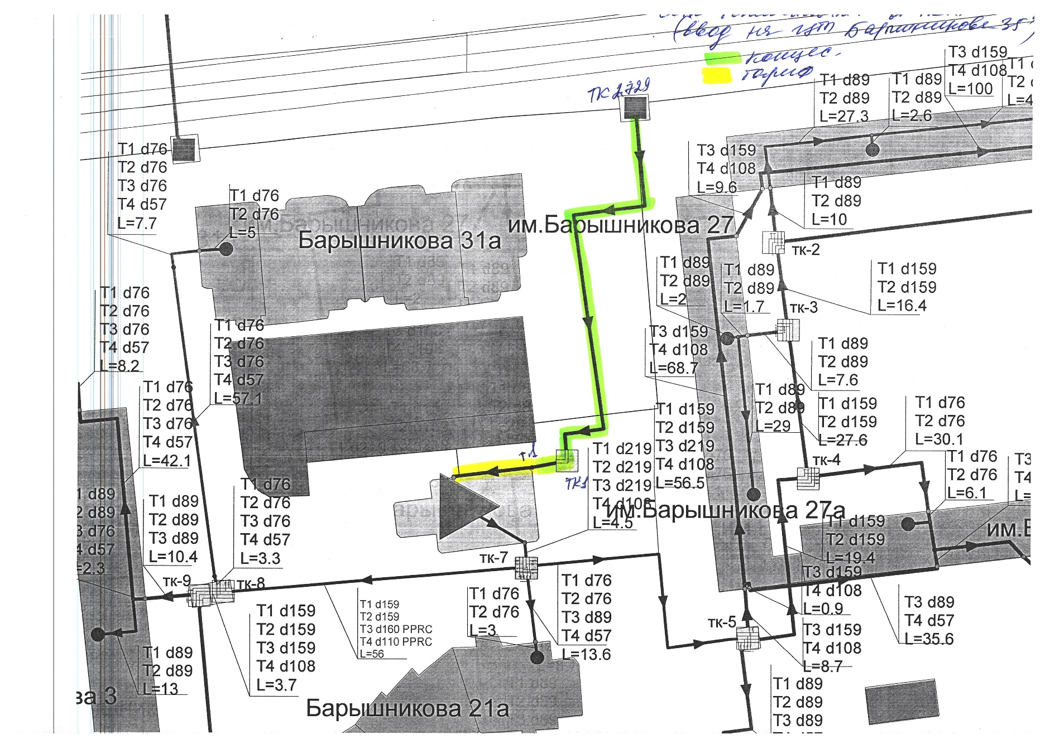
Сети теплоснабжения от ТК-2729 (ввод на ЦТП ул. Барышникова, 35а)(тариф, концессия)
Протяженность сетей, км | 0,209
отопление, км | 0,209
ГВС, км | 0

Slide 23
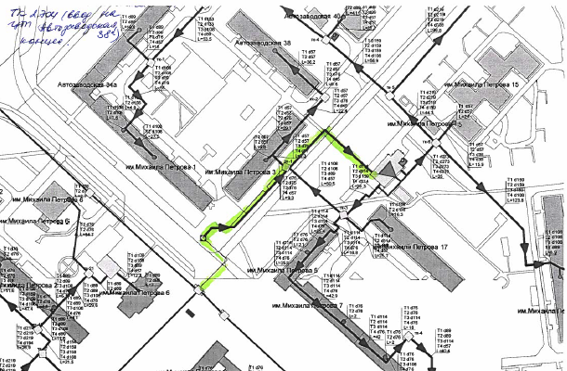
Сети теплоснабжения от ТК-2704 (ввод на ЦТП ул. Автозаводская, 38а) (концессия)
(*2 этапа)
Протяженность сетей, км | 0,312
отопление, км | 0,312
ГВС, км | 0

Slide 24
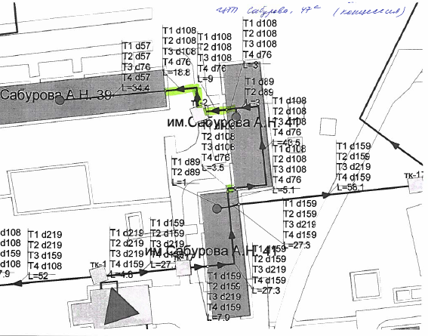
Сети теплоснабжения от ЦТП Сабурова, 47а (концессия)
Протяженность сетей, км | 0,349
отопление, км | 0,190
ГВС, км | 0,159

Slide 25
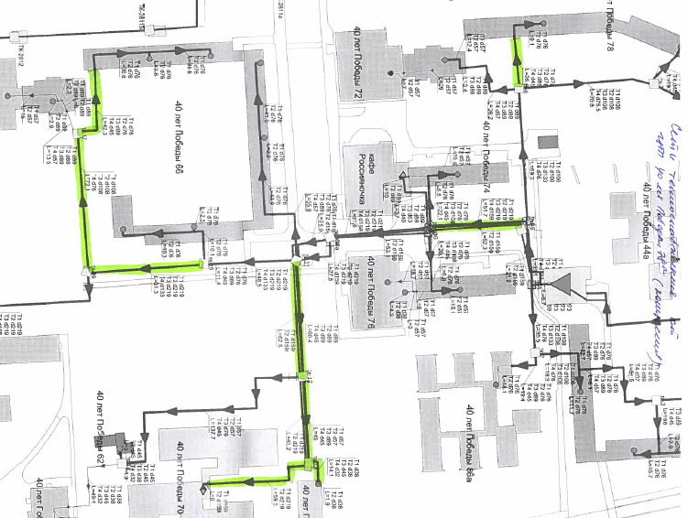
Сети теплоснабжения от ЦТП 40 лет Победы, 78а (концессия)
Протяженность сетей, км | 1,879
отопление, км | 1,271
ГВС, км | 0,608

Slide 26
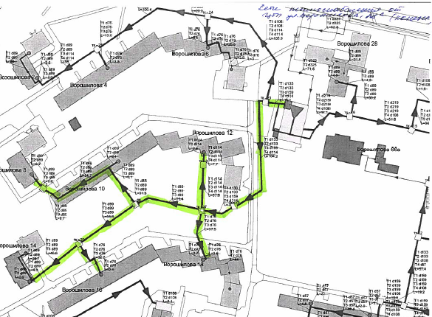
Сети теплоснабжения от ЦТП ул. Ворошилова, 28а (концессия)
Протяженность сетей, км | 1,767
отопление, км | 1,062
ГВС, км | 0,705

Slide 27
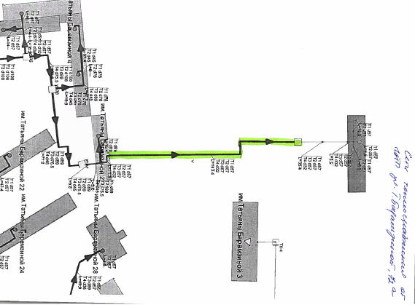
Сети теплоснабжения от ЦТП ул. Татьяны Барамзиной, 72а (концессия)
Протяженность сетей, км | 0,540
отопление, км | 0,270
ГВС, км | 0,270

Slide 28
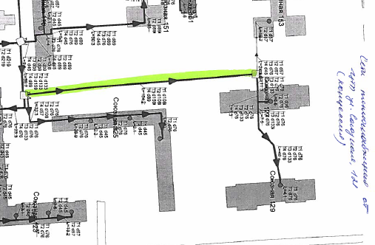
Сети теплоснабжения от ЦТП ул.Союзная, 121 (концессия)
Протяженность сетей, км | 0,617
отопление, км | 0,308
ГВС, км | 0,309

Slide 29
Первомайский район (КВС)
 | Концессионное соглашение | Иное имущество | Итого
Протяженность сетей , км | 6,557 | 5,101 | 11,658
из них отопление, км | 5,668 | 2,719 | 8,387
из них ГВС, км | 0,889 | 2,382 | 3,271

Slide 30
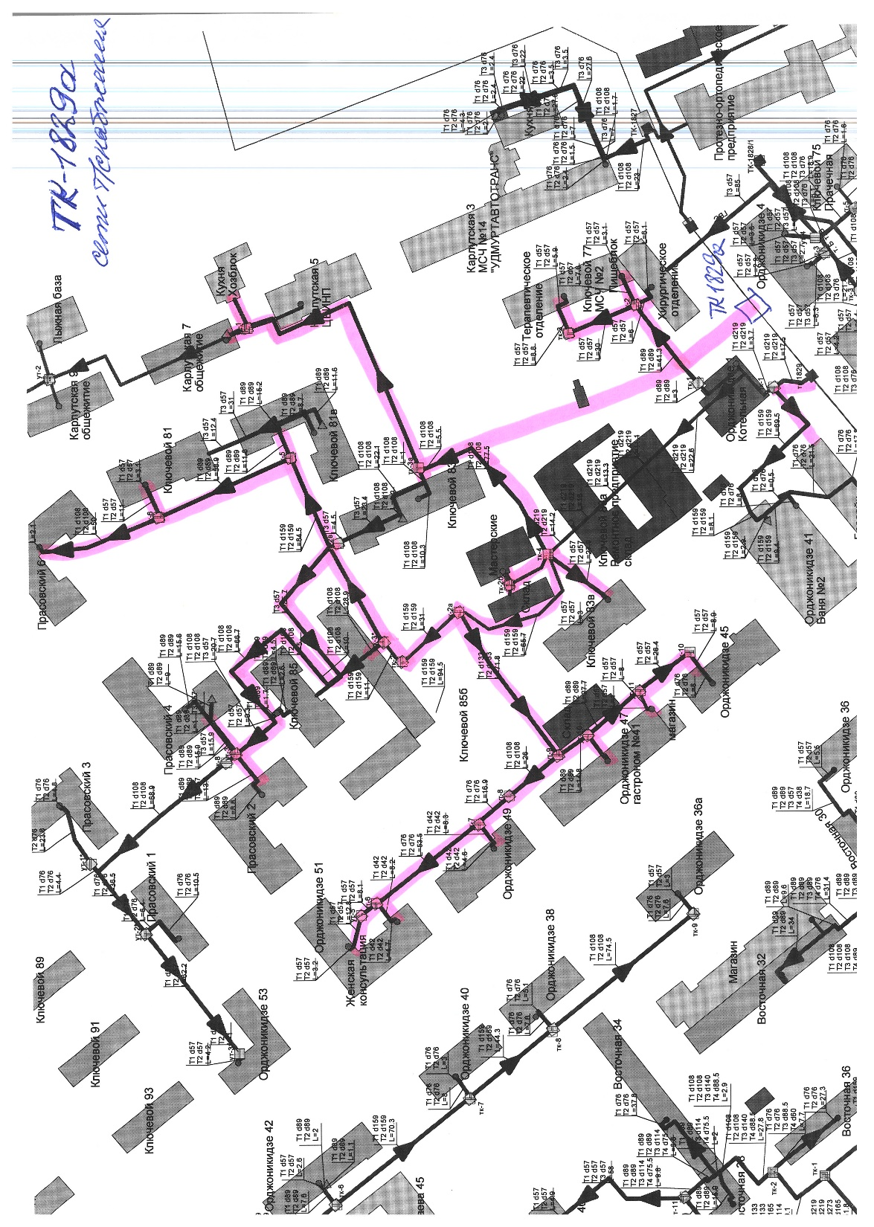
Сети теплоснабжения от ТК-1829 (тариф, концессия)
Протяженность сетей, км | 3,335
отопление, км | 3,072
ГВС, км | 0,263

Slide 31
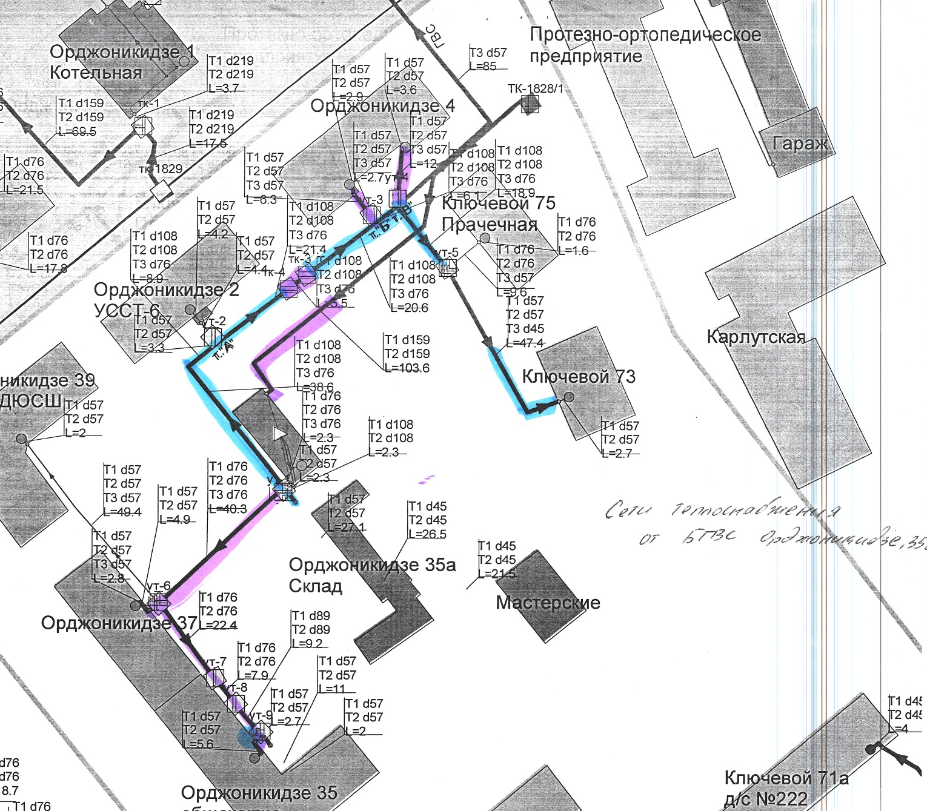
Сети теплоснабжения от ТК-1828/1 (ввод на ИТП ул. Орджоникидзе, 35б) (тариф, концессия)
Протяженность сетей, км | 1,138
отопление, км | 0,739
ГВС, км | 0,399

Slide 32
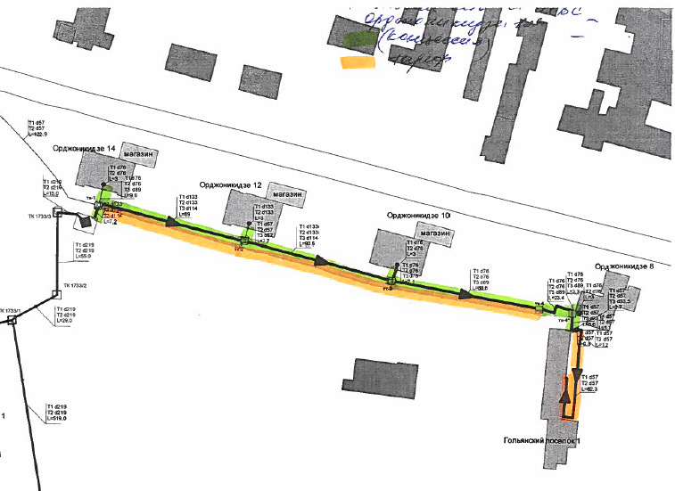
Сети теплоснабжения от БГВС ул. Орджоникидзе, 10а (тариф, концессия)
Протяженность сетей, км | 1,478
отопление, км | 0,859
ГВС, км | 0,619

Slide 33
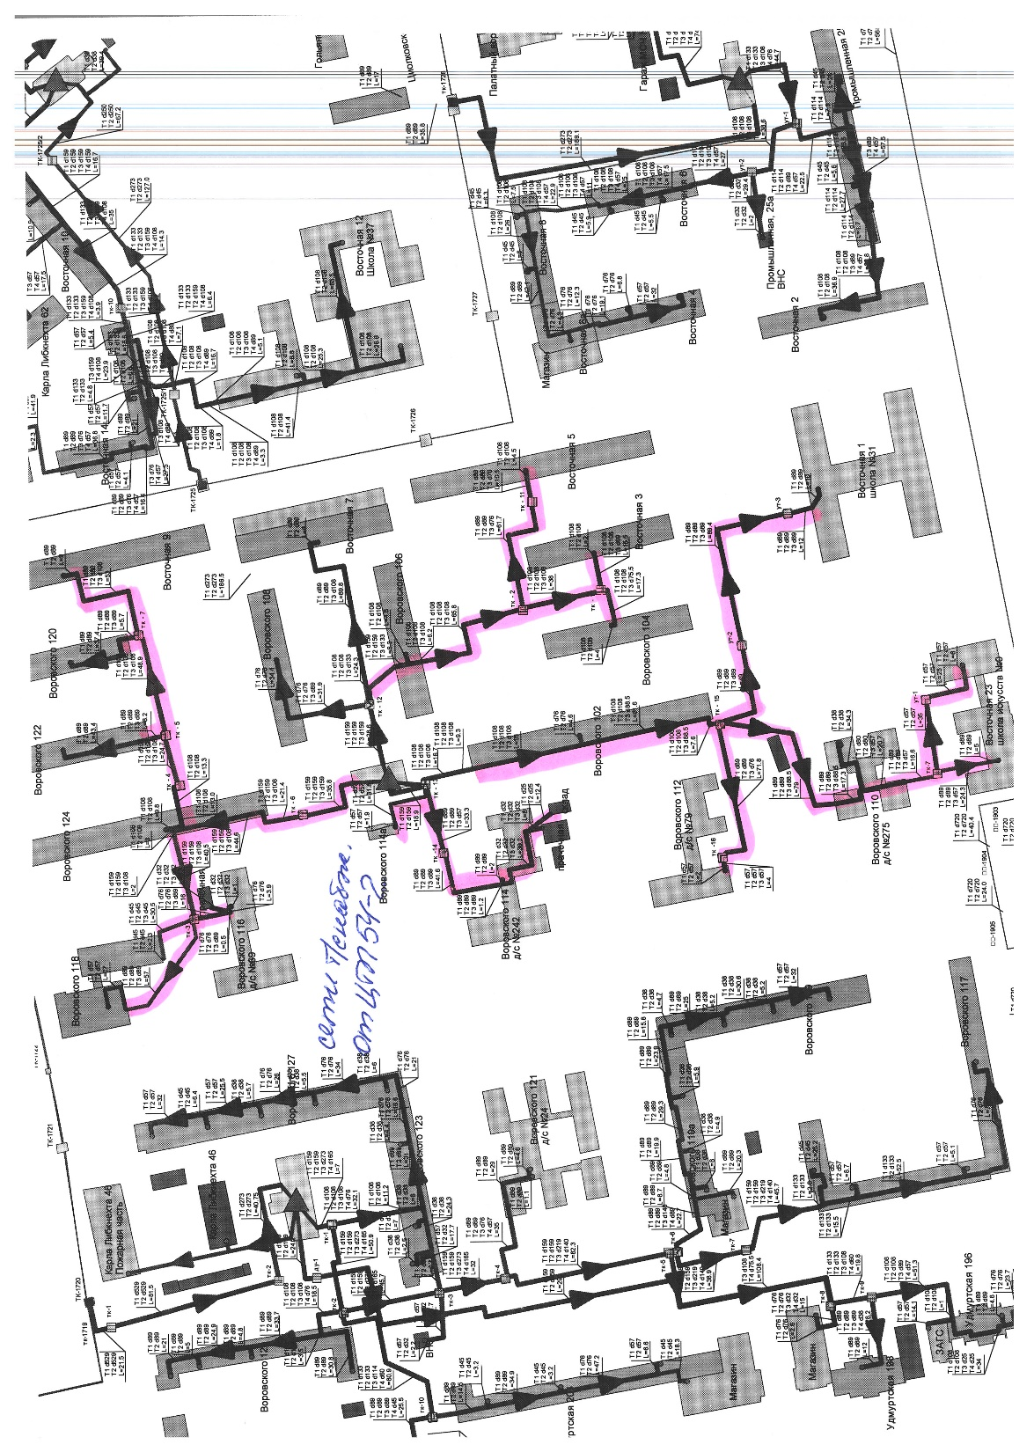
Сети теплоснабжения от ЦТП ул. Воровского, 106а (тариф, концессия)
Протяженность сетей, км | 4,769
отопление, км | 2,779
ГВС, км | 1,990

Slide 34
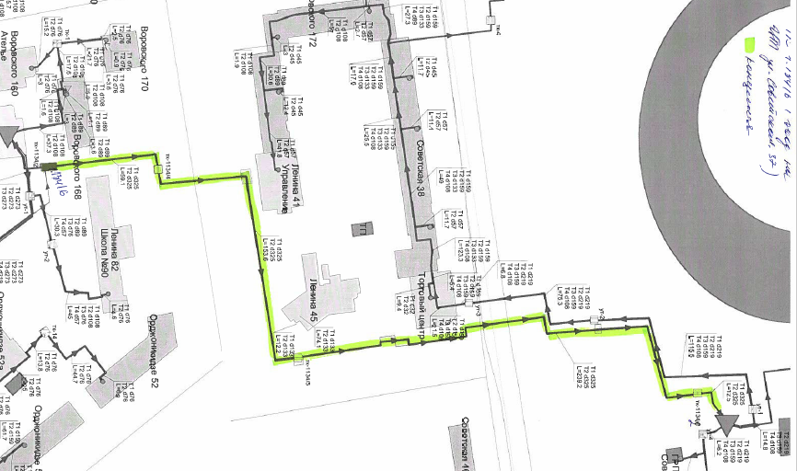
Сети теплоснабжения от ТК-1134/6 (ввод на ЦТП ул. Советская, 37) (концессия)
(*2 этапа)
Протяженность сетей, км | 0,937
отопление, км | 0,937
ГВС, км | 0

Slide 35
Ленинский район (КВС)
 | Концессионное соглашение | Иное имущество | Итого
Протяженность сетей , км | 1,980 | 0,200 | 2,180
из них отопление, км | 1,228 | 0,200 | 1,428
из них ГВС, км | 0,752 | 0 | 0,752

Slide 36
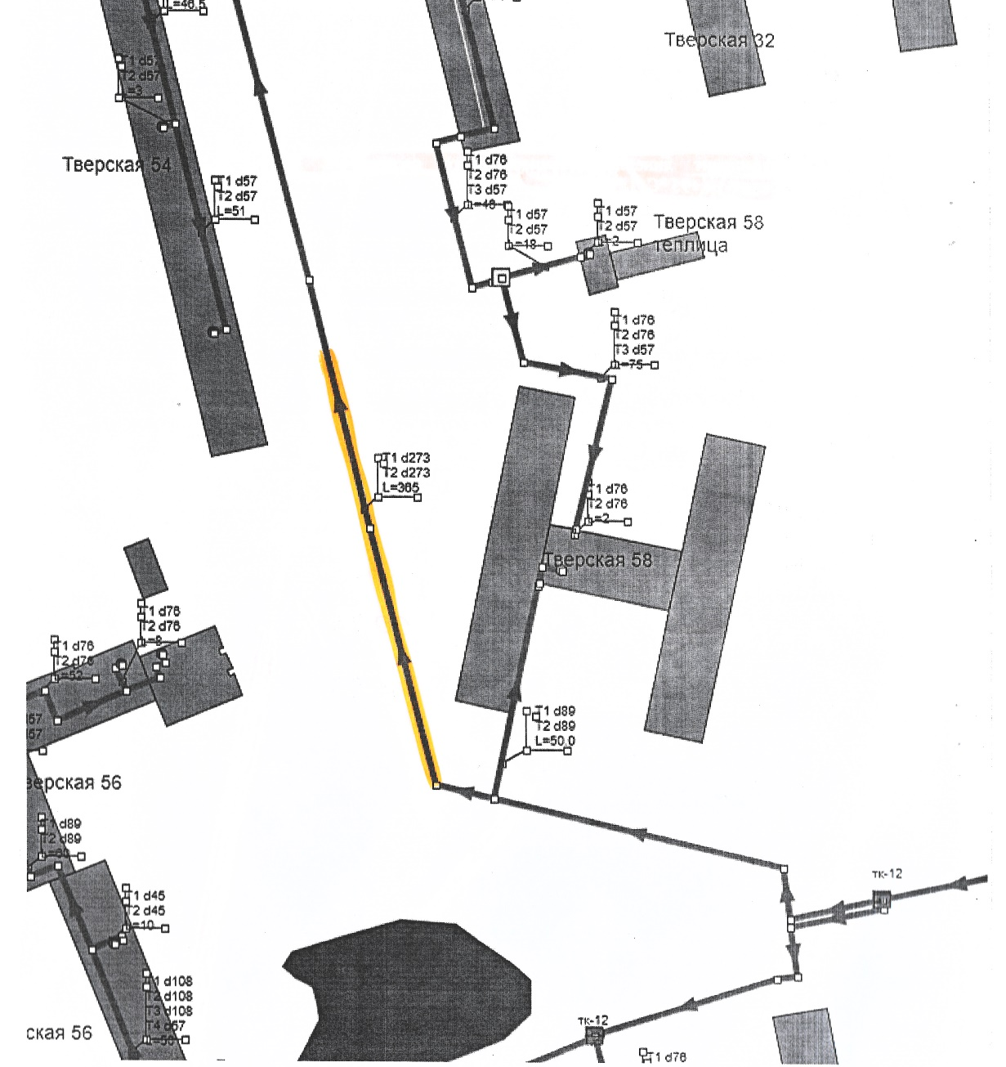
Сети теплоснабжения от УТ-1 (ввод на ЦТП ул. Тверская, 54аТ) (тариф)
Протяженность сетей, км | 0,200
отопление, км | 0,200
ГВС, км | 0

Slide 37
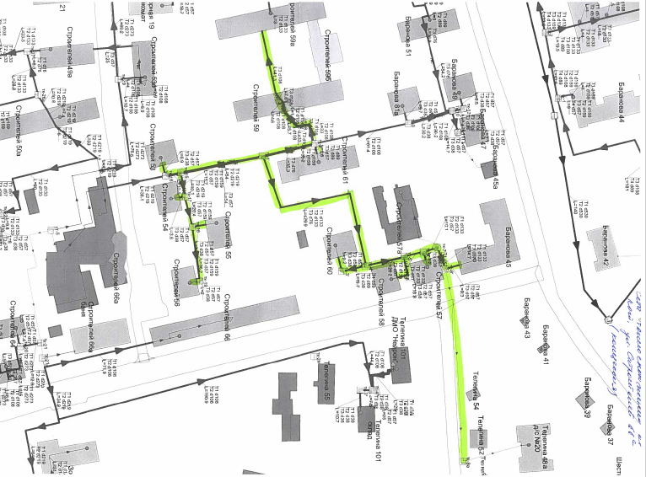
Сети теплоснабжения от котельной ул.Строителей, 66а (концессия)
Протяженность сетей, км | 1,980
отопление, км | 1,228
ГВС, км | 0,752

Slide 38
ТПиР магистральных сетей
Район | Октябрьский
Участок | ТК-1.503 - ТК-1.505 по ул. Холмогорова ТК-1.503 - т. 421 по ул. Холмогорова | т. 419 -т. 421 по ул. Холмогорова | ТК204 -ТК204б по ул. Горького | ТК1.508 - ТК1.511
Протяженность сетей, км | 0,843 | 0,876 | 0,165 | 0,642

Slide 39
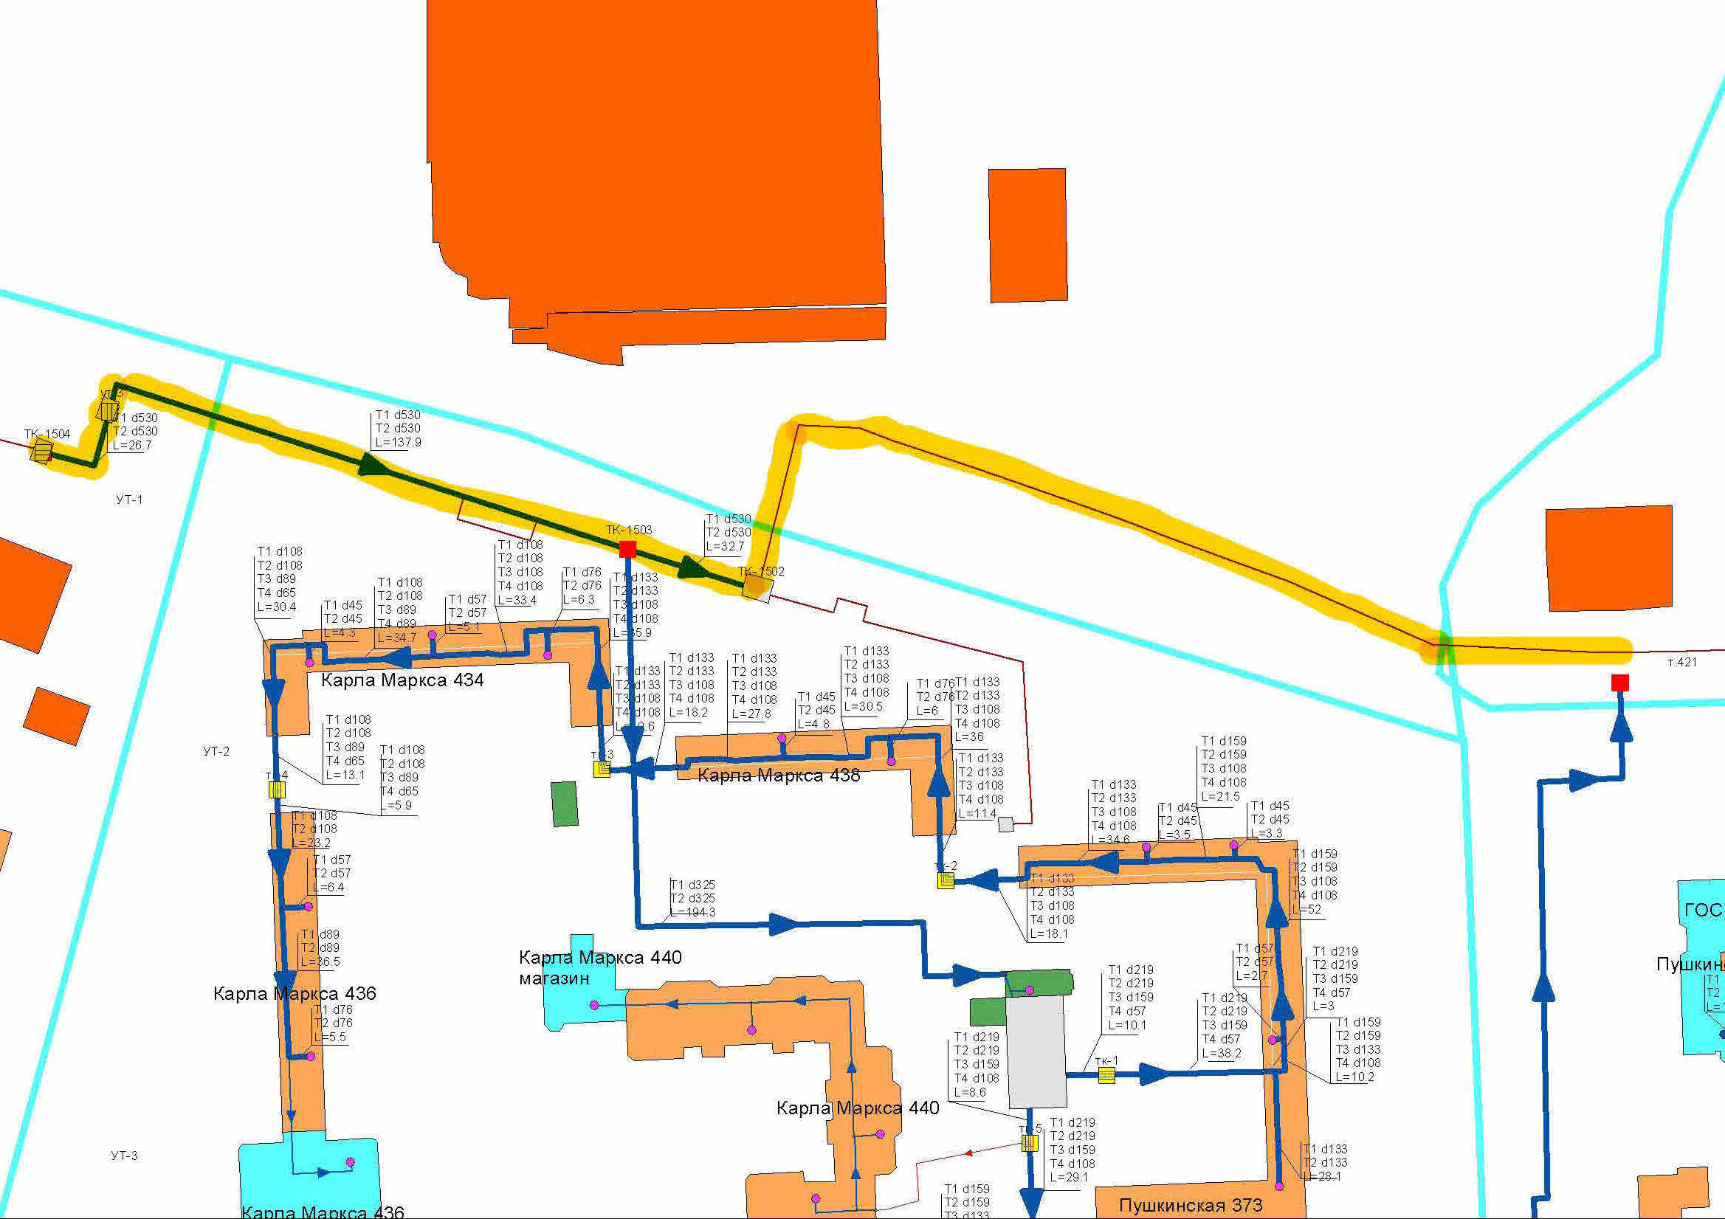
ТК-1.503 - ТК-1.505 по ул. Холмогорова ТК-1.503 - т. 421 по ул. Холмогорова* (Сети теплоснабжения от ТК-1501 (ввод на ЦТП ул. Пушкинская, 373б))
Протяженность сетей, км | 0,843
отопление, км | 0,843

Slide 40
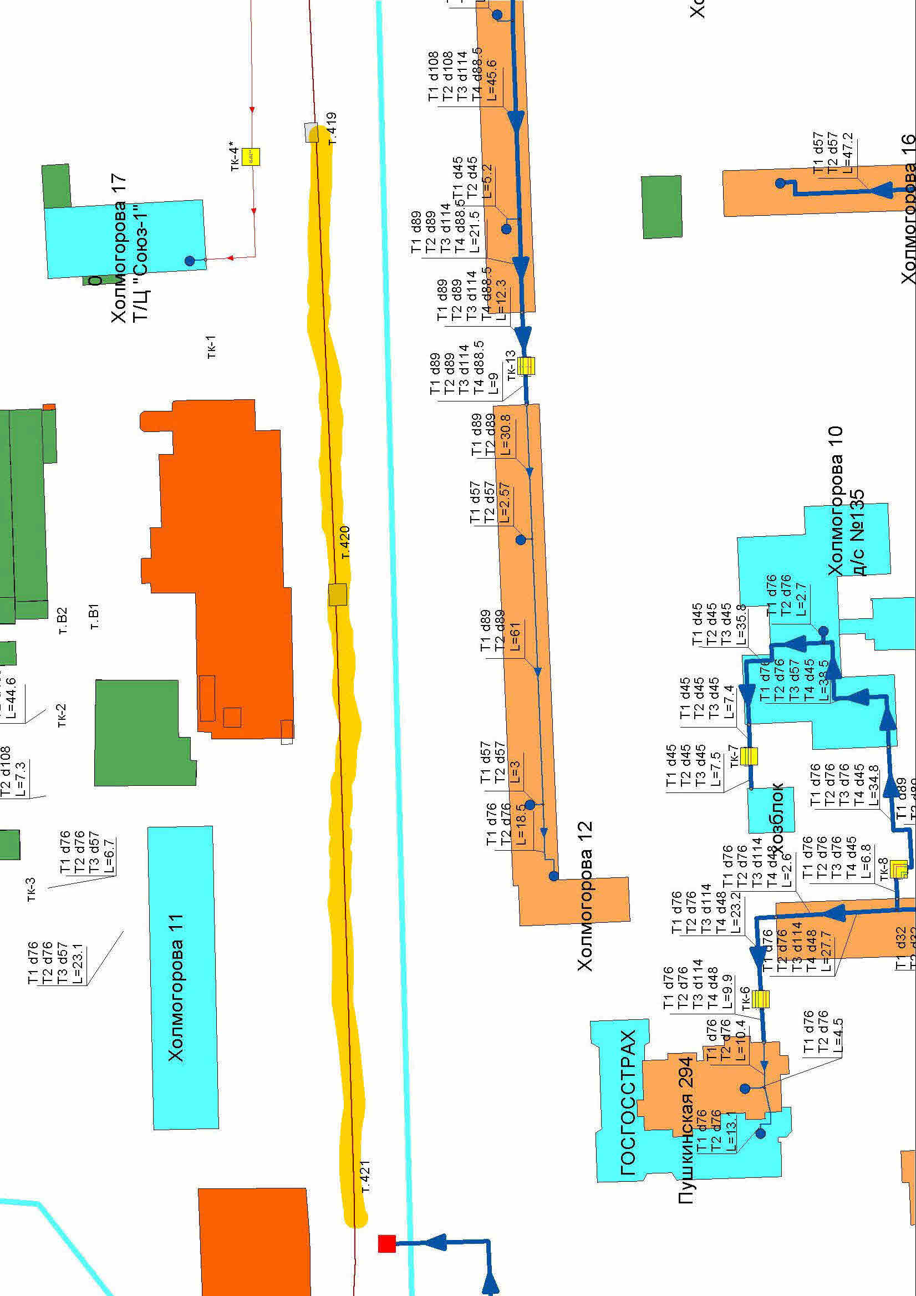
т. 419 -т. 421 по ул. Холмогорова
Протяженность сетей, км | 0,876
отопление, км | 0,876

Slide 41
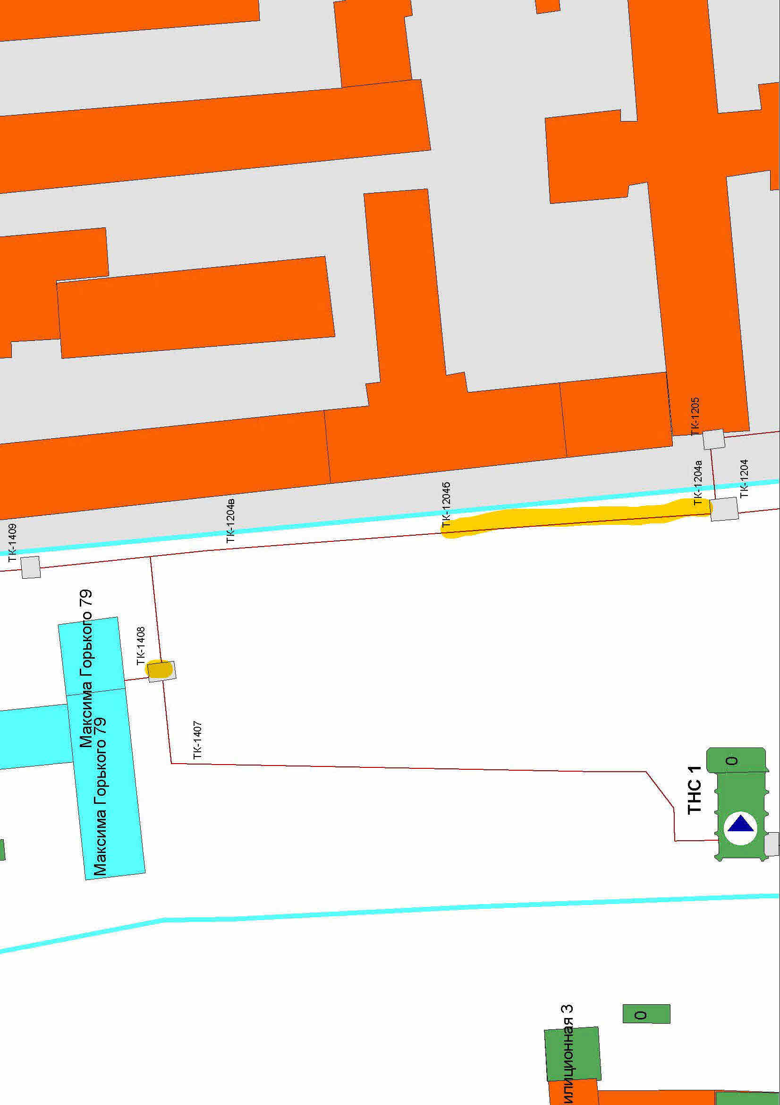
ТК204 -ТК204б по ул. Горького
Протяженность сетей, км | 0,165
отопление, км | 0,165

Slide 42
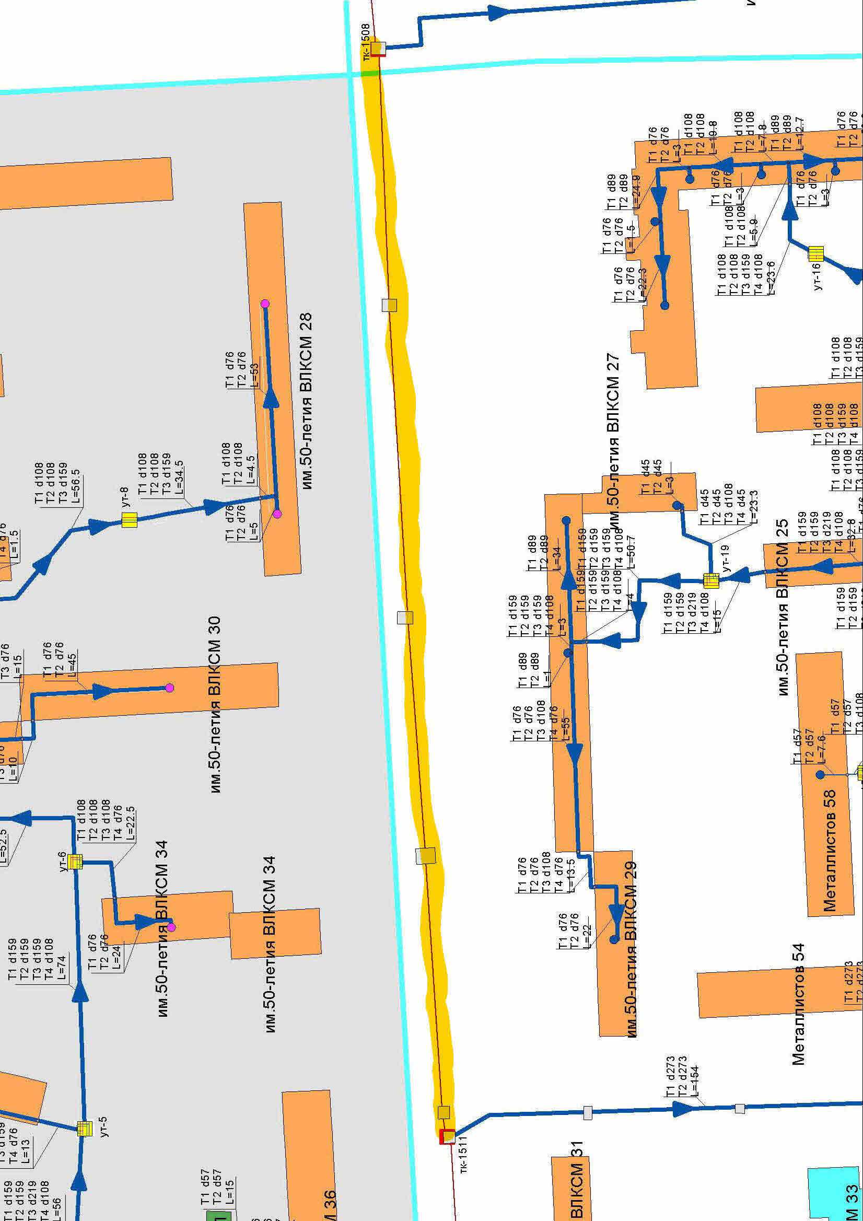
ТК1.508 - ТК1.511
Протяженность сетей, км | 0,642
отопление, км | 0,642

Slide 43
Заключение
Спасибо за внимание!

